Slide 1
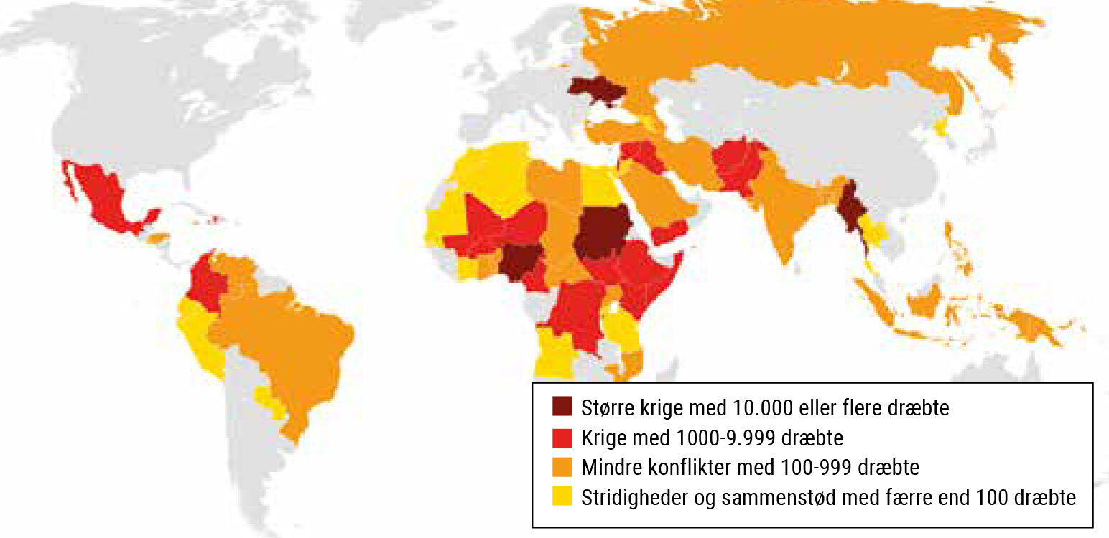
Modul 11: Krige
Forløb: En ny verdensorden?

Slide 2
Forløb: En ny verdensorden?
Det internationale system under forandring
Aktører i international politik
De syv stormagters magtressourcer
Realisme
Neorealisme
Liberalisme
Konstruktivisme
USA, Kina, Rusland, Indien og civilisationernes sammenstød
IP-teorierne (opsamling)
Sikkerhed og trusler
I dag: Krige

Slide 3
Teori | Grundlæggende antagelser | Syn på aktører | Syn på konflikt og samarbejde
Realisme | Verden er anarkisk (ingen overordnet myndighed). Stater søger magt og sikkerhed. | Stater er de vigtigste aktører. | Konflikt er uundgåelig, samarbejde er svært.
Neorealisme | Fokus på strukturen i det internationale system (ressourcer og magtfordeling). | Stater er rationelle og reagerer på systemets struktur. | Konflikt opstår pga. systemets opbygning.
Liberalisme | Samarbejde er muligt gennem institutioner og interdependens. | Flere aktører: stater, organisationer, virksomheder. | Samarbejde kan reducere konflikt og skabe fred.
Konstruktivisme | Virkeligheden er socialt konstrueret gennem normer, ideer og identiteter. | Aktører formes af normer og identiteter. | Konflikt og samarbejde afhænger af sociale konstruktioner.

Slide 4
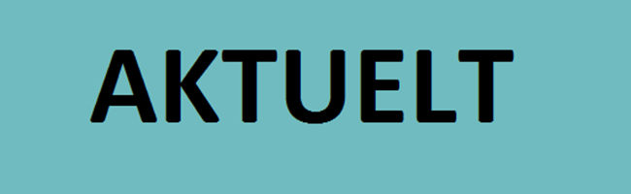

Slide 5
Definitionen af ”krig”
Defineres som en organiseret, væbnet konflikt mellem to eller flere politiske grupper, som har en målsætning med konflikten.
  Det drejer sig ofte om territorier eller den ene parts ønske om at dominere den anden.
  FN definerer en ”større konflikt” som en, hvori der er mindst 1.000 dræbte om året.

Slide 6
Tjek-på-lektien (to og to)
Hvilke typer af krige kan man opstille? Og hvilken forskel er der mellem ”gamle” og ”nye” krige?
Redegør for begreberne asymmetrisk krig og guerillakrigstaktik.
Hvad er cyberkrige?

Slide 7
Væbnede konflikter ultimo 2023

Slide 8
Opgave 1
5 min
Du kan på kortet i figur 4.3 se, at de fire mest omfattende krige ved udgangen af 2023 foregik i Ukraine, Sudan, Nigeria og Myanmar.
Undersøg på Igangværende væbnede konflikter – Wikipedia, den frie encyklopædi, hvori konflikterne består, og hvornår de er startet.

Slide 9
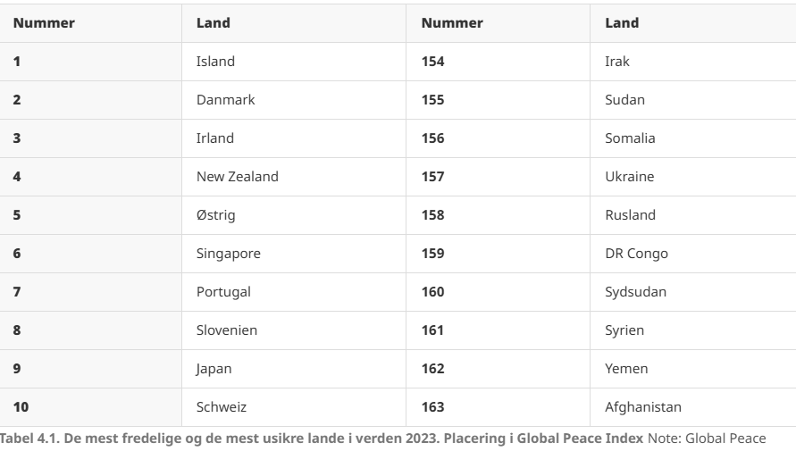
Forklaringer på tabellens placeringer/mønstre?

Slide 10
Opgave 2: 4.3: Hvorfor opstår krige? | INTERNATIONAL POLITIKS KERNESTOF
15 min
Læs 4.3: Hvorfor opstår krige? | INTERNATIONAL POLITIKS KERNESTOF og besvar derefter
Hvad er ifølge realismen og neorealismen årsagerne til krig? Og hvad er forskellen mellem klassisk realisme og neorealisme i dette spørgsmål?
Hvad er ifølge liberalismen årsagerne til krig?
Hvad er ifølge konstruktivismen årsagerne til krig?

Slide 11
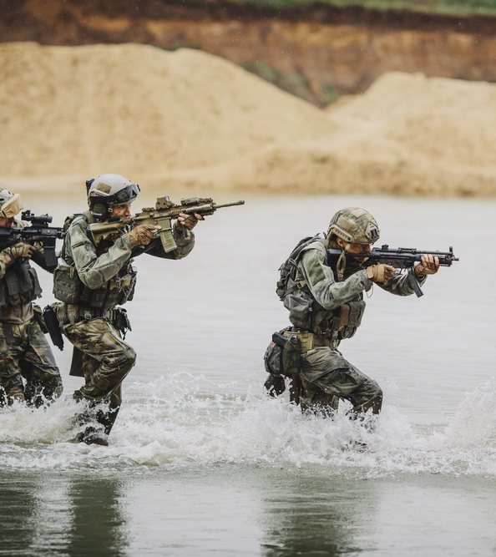
Opgave 3: Krigens regler (15 min)
Redegør for krigens regler ud fra dette opslag fra Wikipedia.
I reglerne indgår som noget centralt, at man ikke må angribe civile, boliger, skoler og hospitaler. Undersøg på nettet, i hvilket omfang Israel og Hamas har overtrådt disse regler i krigen, der startede i oktober 2023.
Undersøg også, i hvilket omfang Rusland og Ukraine har overtrådt disse regler i krigen, der startede i februar 2022.

Slide 12
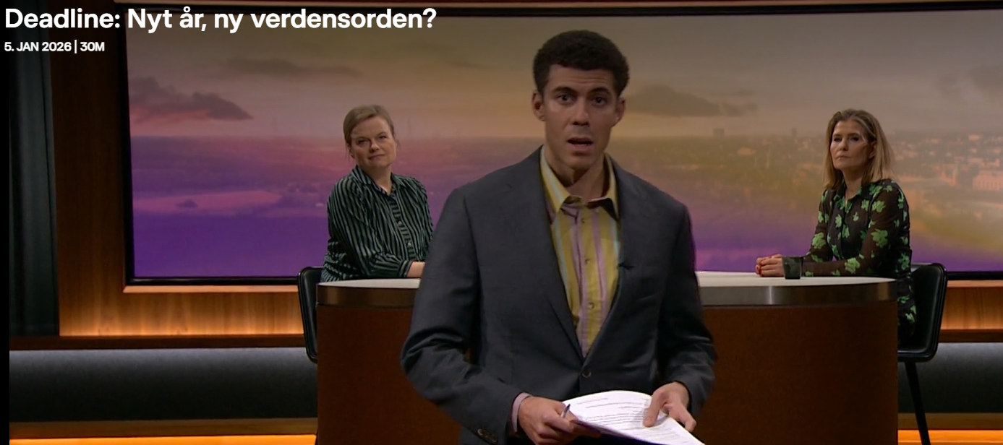
Deadline: Sæson 2026 – Nyt år, ny verdensorden? | DRTV
Med sit angreb på Venezuela har den amerikanske præsident skudt 2026 i gang og rystet en i forvejen vaklende verdensorden.
Er Grønland de næste i rækken? Og hvor efterlader Trumps magtpolitik europæiske småstater?

